Slide 1


TRADING
CUANTITATIVO CON R
Optimización de Portafolios mediante el Modelo de Markowitz y Ratio de Sharpe
Materia: M.de Sistema de IA
Alumno: Sergio Franco, Alexis Gallardo

Slide 2
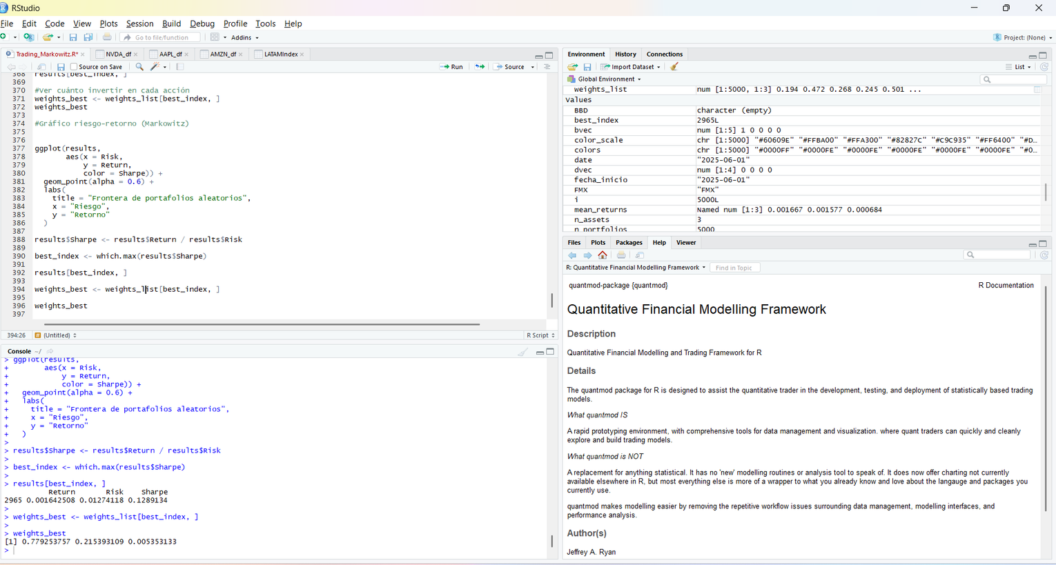
HERRAMIENTAS UTILIZADAS:
R Studio
quantmod
PerformanceAnalytics
ggplot2
Yahoo Finance
Activos analizados.
Apple – AAPL
NVIDA – NVDA
Amazon - AMZN

Slide 3

INTRODUCCIÓN
¿QUÉ ES EL TRADING?
El trading consiste en comprar y vender activos financieros buscando obtener ganancias a partir de los movimientos del mercado.
Las decisiones modernas de inversión se apoyan en:
Análisis estadístico
Ciencia de datos
Modelos cuantitativos
Gestión del riesgo
Objetivo:
Utilizar datos históricos para construir un portafolio óptimo de inversión.

Slide 4
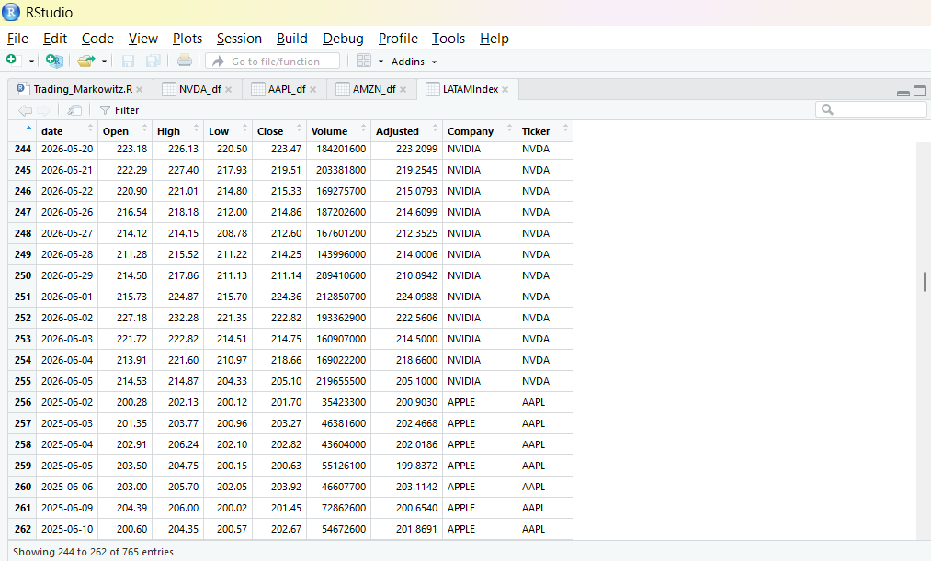


OBTENCIÓN
DE DATOS EN R
library
(quantmod)
library
(PerformanceAnalytics)
library
(dplyr)
library
(ggplot2)
getSymbols
("AAPL")
Período analizado:
Junio 2025
Junio 2026
getSymbols
("NVDA")
Fuente: Yahoo Finance
método de scraping
getSymbols
("AMZN")

Slide 5
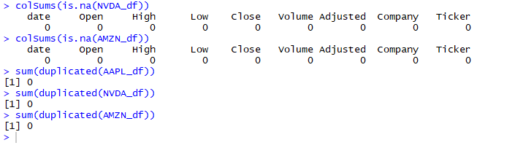
LIMPIEZA Y
VERIFICACIÓN DE LOS DATOS
Se realizó una validación de calidad sobre los datos descargados desde Yahoo Finance. Se verificó la existencia de valores faltantes (NA) mediante la función colSums(is.na()), obteniéndose cero registros faltantes en todas las variables analizadas. Asimismo, se comprobó la ausencia de registros duplicados utilizando duplicated(). Por lo tanto, no fue necesario aplicar procesos adicionales de imputación o depuración de datos antes de realizar el análisis estadístico y financiero.
1
Verificación de valores faltantes (NA).
2
Revisión de registros duplicados
3
Validación de tipos de datos.
4
Eliminación de observaciones incompletas.
5
Confirmación de consistencia antes del análisis estadístico.

Slide 6

EXPLORACIÓN
DE DATOS
1
3
4
Variables Complementarias
• Volume
• Date (Fecha)
• Company (Empresa)
• Ticker
Preguntas Analizadas
• ¿Qué empresa tuvo mayor volumen?
• ¿Qué empresa tuvo mayor precio promedio?
• ¿Cómo evolucionaron los precios?
Dataset Consolidado
• 765 observaciones
• 9 variables
• Datos históricos de AAPL, NVDA y AMZN
2
Variables Analizadas
• Open
• High
• Low
• Close
• Adjusted

Slide 7
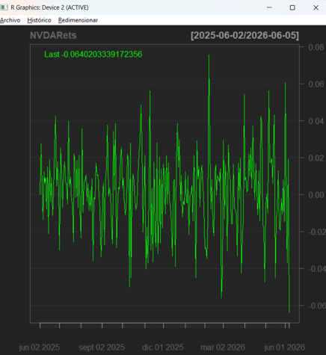
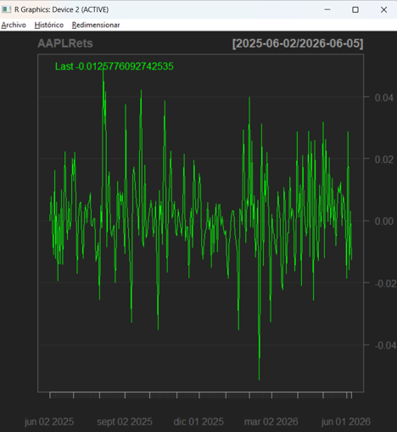
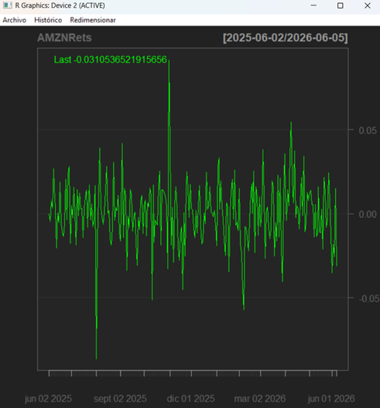
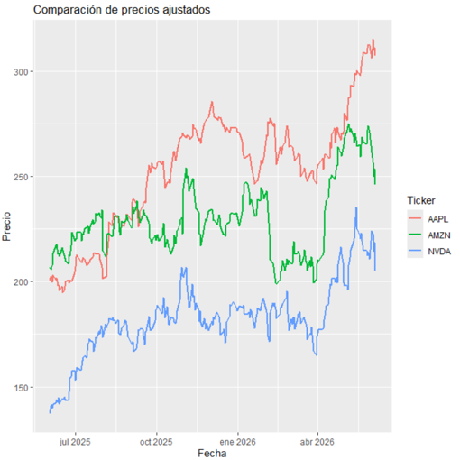


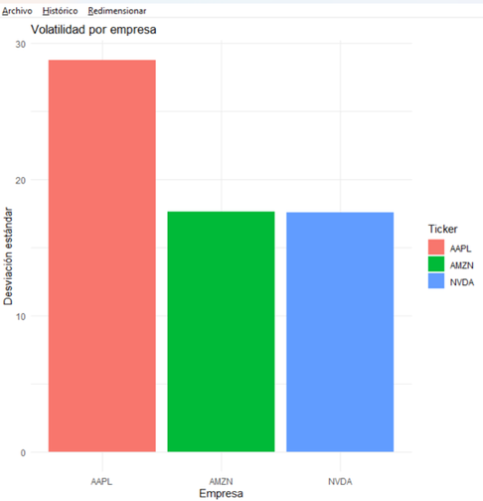
ANÁLISIS EXPLORATORIO
DE LAS ACCIONES
Interpretación de Resultados
Se analizaron los rendimientos y precios históricos de las acciones AAPL, NVDA y AMZN durante el período de estudio. Los gráficos permiten visualizar la volatilidad de cada activo y comparar la evolución de sus precios ajustados. Esta exploración inicial sirvió como base para el análisis de riesgo, correlación y optimización del portafolio mediante el modelo de Markowitz.
volumen promedio
precio promedio
evolucion de los precios

Slide 8
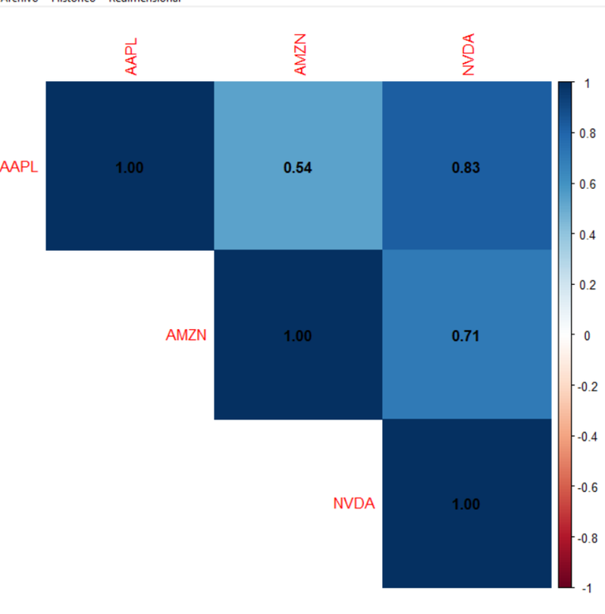
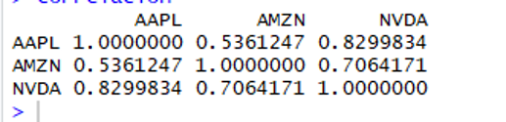
CORRELACIÓN
ENTRE ACTIVOS
Interpretación de la Correlación
La correlación mide cómo se mueven conjuntamente dos activos financieros.
• +1 = Movimiento similar
• 0 = Independencia
• -1 = Movimiento opuesto
Los resultados obtenidos muestran correlaciones positivas entre AAPL, NVDA y AMZN, indicando que las acciones suelen moverse en la misma dirección, aunque no de manera idéntica.

Slide 9


MODELO
DE MARKOWITZ
1
2
3
4
Objetivo
Encontrar la combinación óptima de activos que maximice el retorno para un nivel dado de riesgo.
Retorno Esperado
portafolio.
Riesgo del Portafolio
Variables Utilizadas
• w = pesos de inversión
• Σ = matriz de covarianzas
• Retornos históricos de AAPL, NVDA y AMZN
Combina los retornos esperados de cada activo según su peso dentro del portafolio.
Considera tanto la volatilidad individual como la relación entre los activos.

Slide 10
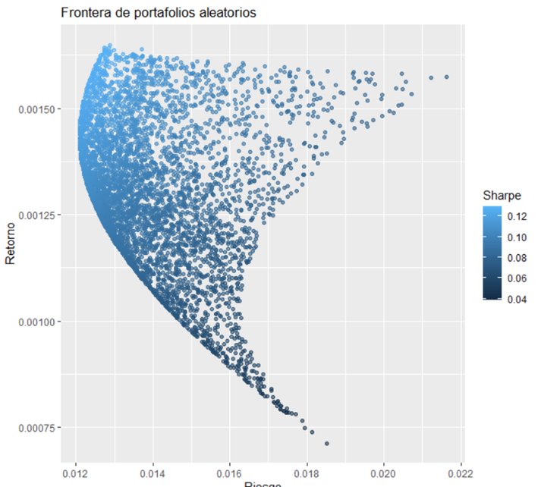
SIMULACIÓN DE 5000 CARTERAS DE INVERSIÓN
Resultados de la Simulación
Se generaron 5000 portafolios aleatorios combinando diferentes proporciones de inversión en AAPL, NVDA y AMZN.
Para cada portafolio se calculó:
• Retorno esperado
• Riesgo (volatilidad)
• Ratio de Sharpe
Esto permitió identificar las combinaciones más eficientes entre riesgo y retorno.
Interpretación del Gráfico
Eje X: Riesgo
Eje Y: Retorno esperado
Color: Ratio de Sharpe

Slide 11
CONCLUSIONES
✓ Se analizaron datos históricos de AAPL, NVDA y AMZN obtenidos desde Yahoo Finance.
✓ Se verificó la calidad de los datos mediante la detección de valores faltantes y registros duplicados.
✓ Se evaluó el comportamiento de los activos utilizando medidas de tendencia central, volatilidad y correlación.
✓ Se aplicó el modelo de Markowitz para construir carteras eficientes considerando riesgo y retorno.
✓ Se simularon 5000 combinaciones de inversión para identificar la mejor alternativa.
✓ El portafolio óptimo presentó la mejor relación riesgo-retorno según el Ratio de Sharpe.
PRINCIPALES HALLAZGOS
Resultado Final
Distribución recomendada:
AAPL → 77.93%
NVDA → 21.54%
AMZN → 0.54%
Sharpe Máximo: 0.1289
En conclusión, el análisis permitió demostrar cómo las técnicas de ciencia de datos y optimización financiera pueden utilizarse para construir carteras de inversión más eficientes. A través del modelo de Markowitz y el Ratio de Sharpe fue posible identificar una combinación de activos que maximiza el retorno esperado para un nivel de riesgo determinado.

